Slide 1
استكشاف
طرح الكسور المتشابهة

Slide 2
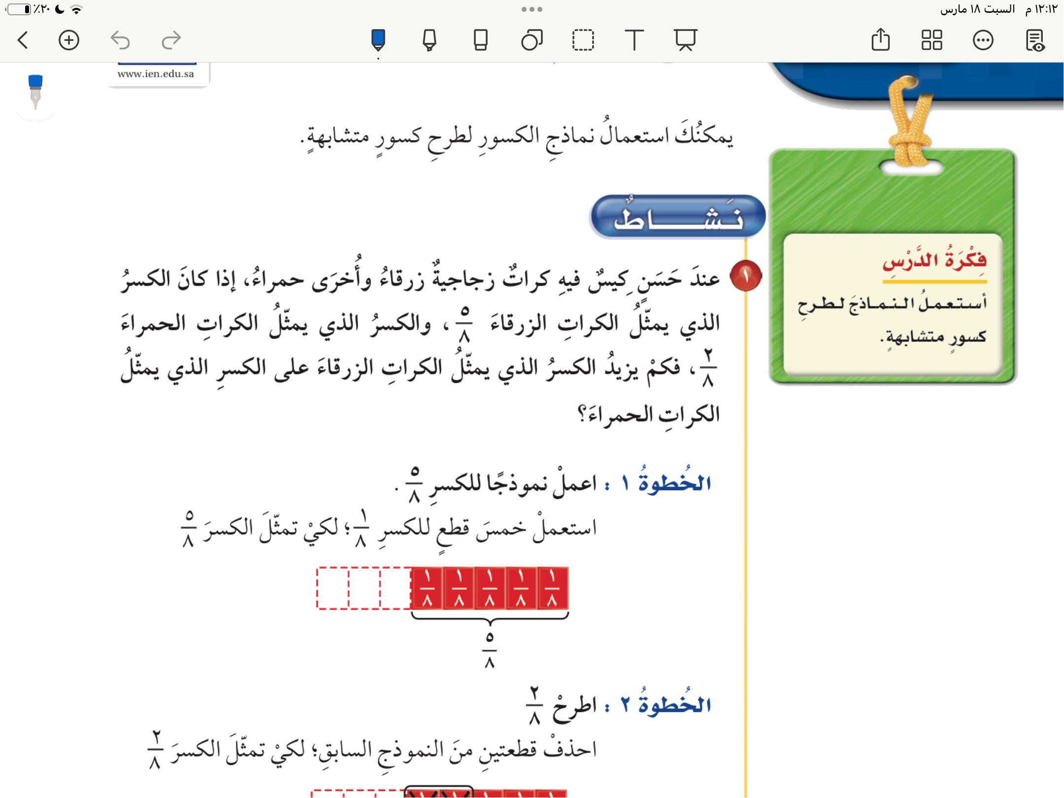

Slide 3
استكشاف
طرح الكسور المتشابهة
صفحة ٧٩

Slide 4
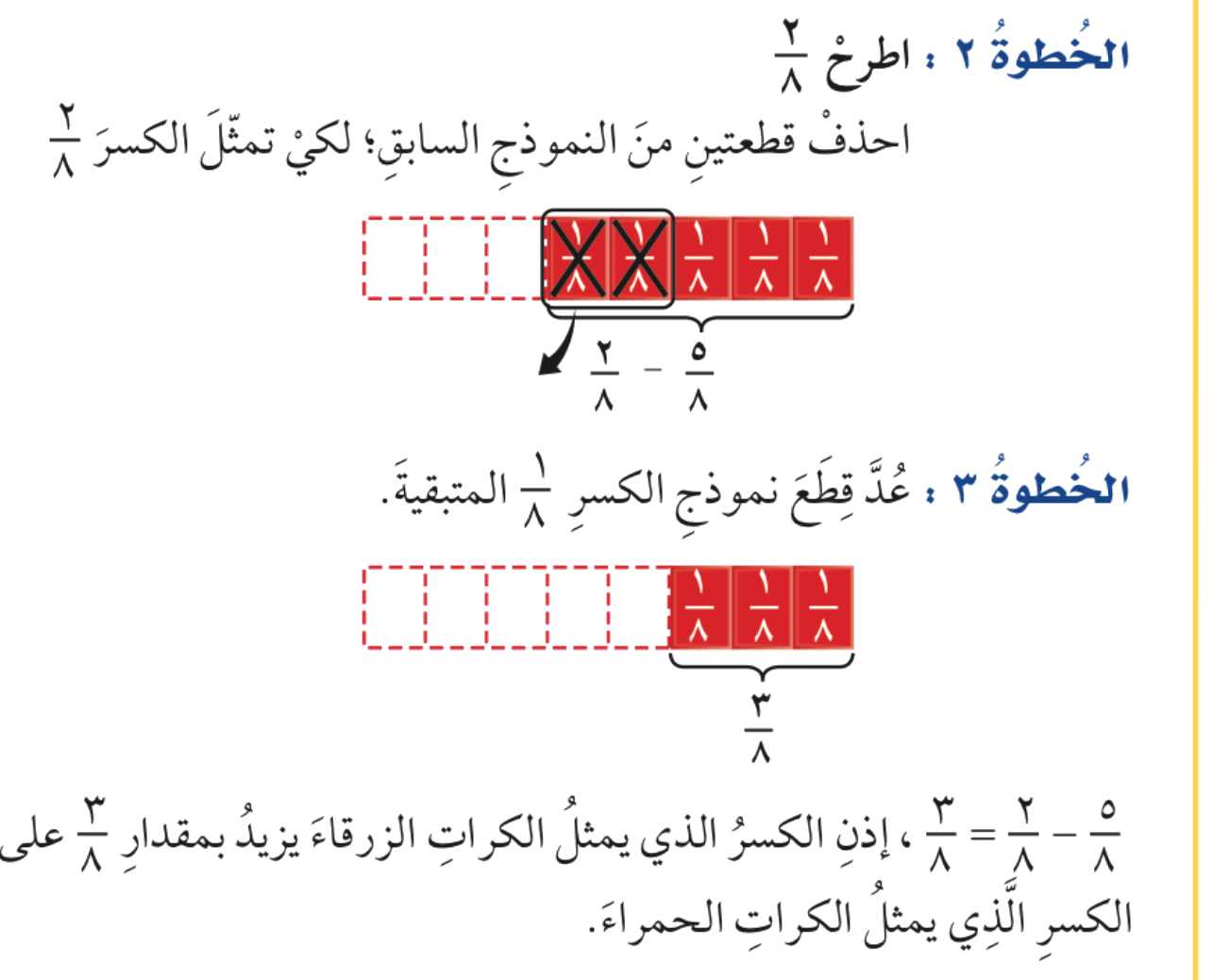
صفحة ٧٩

Slide 5
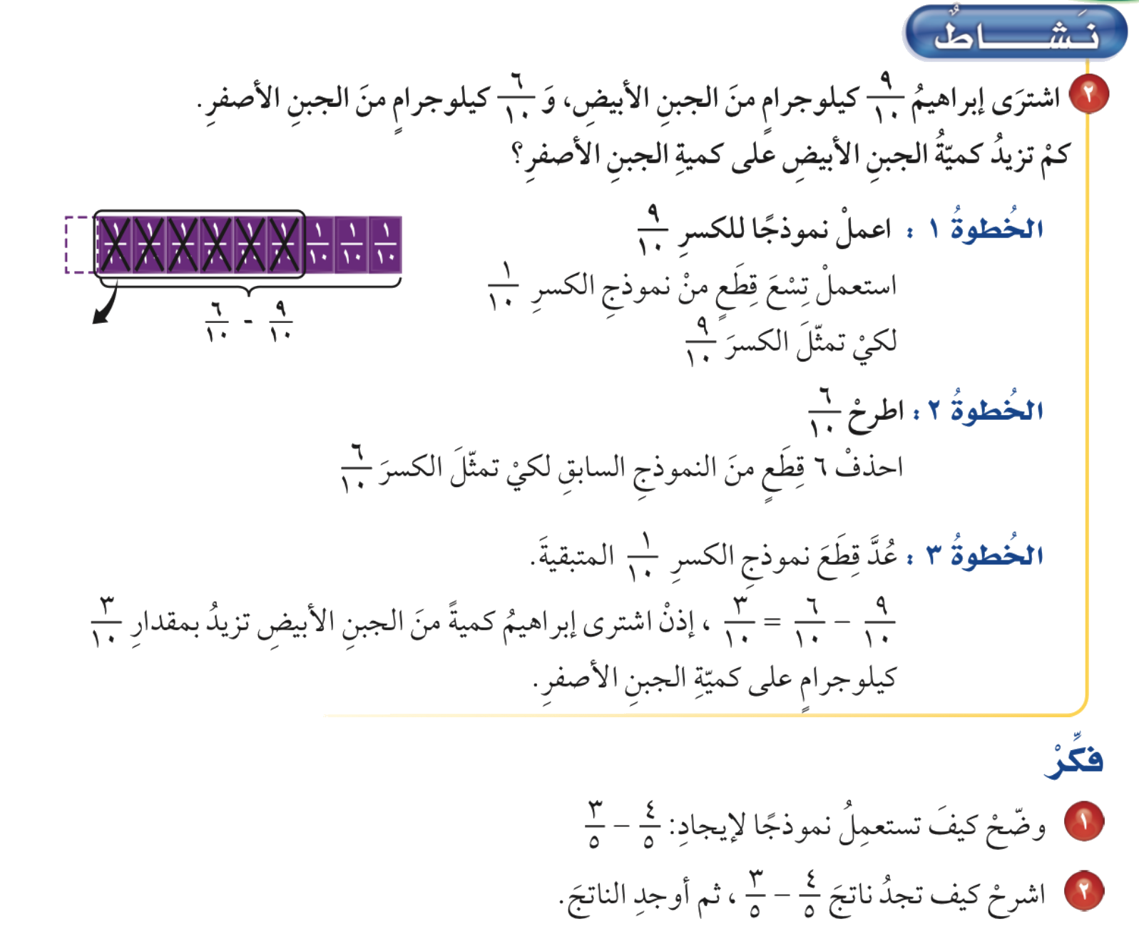
صفحة ٨٠

Slide 6
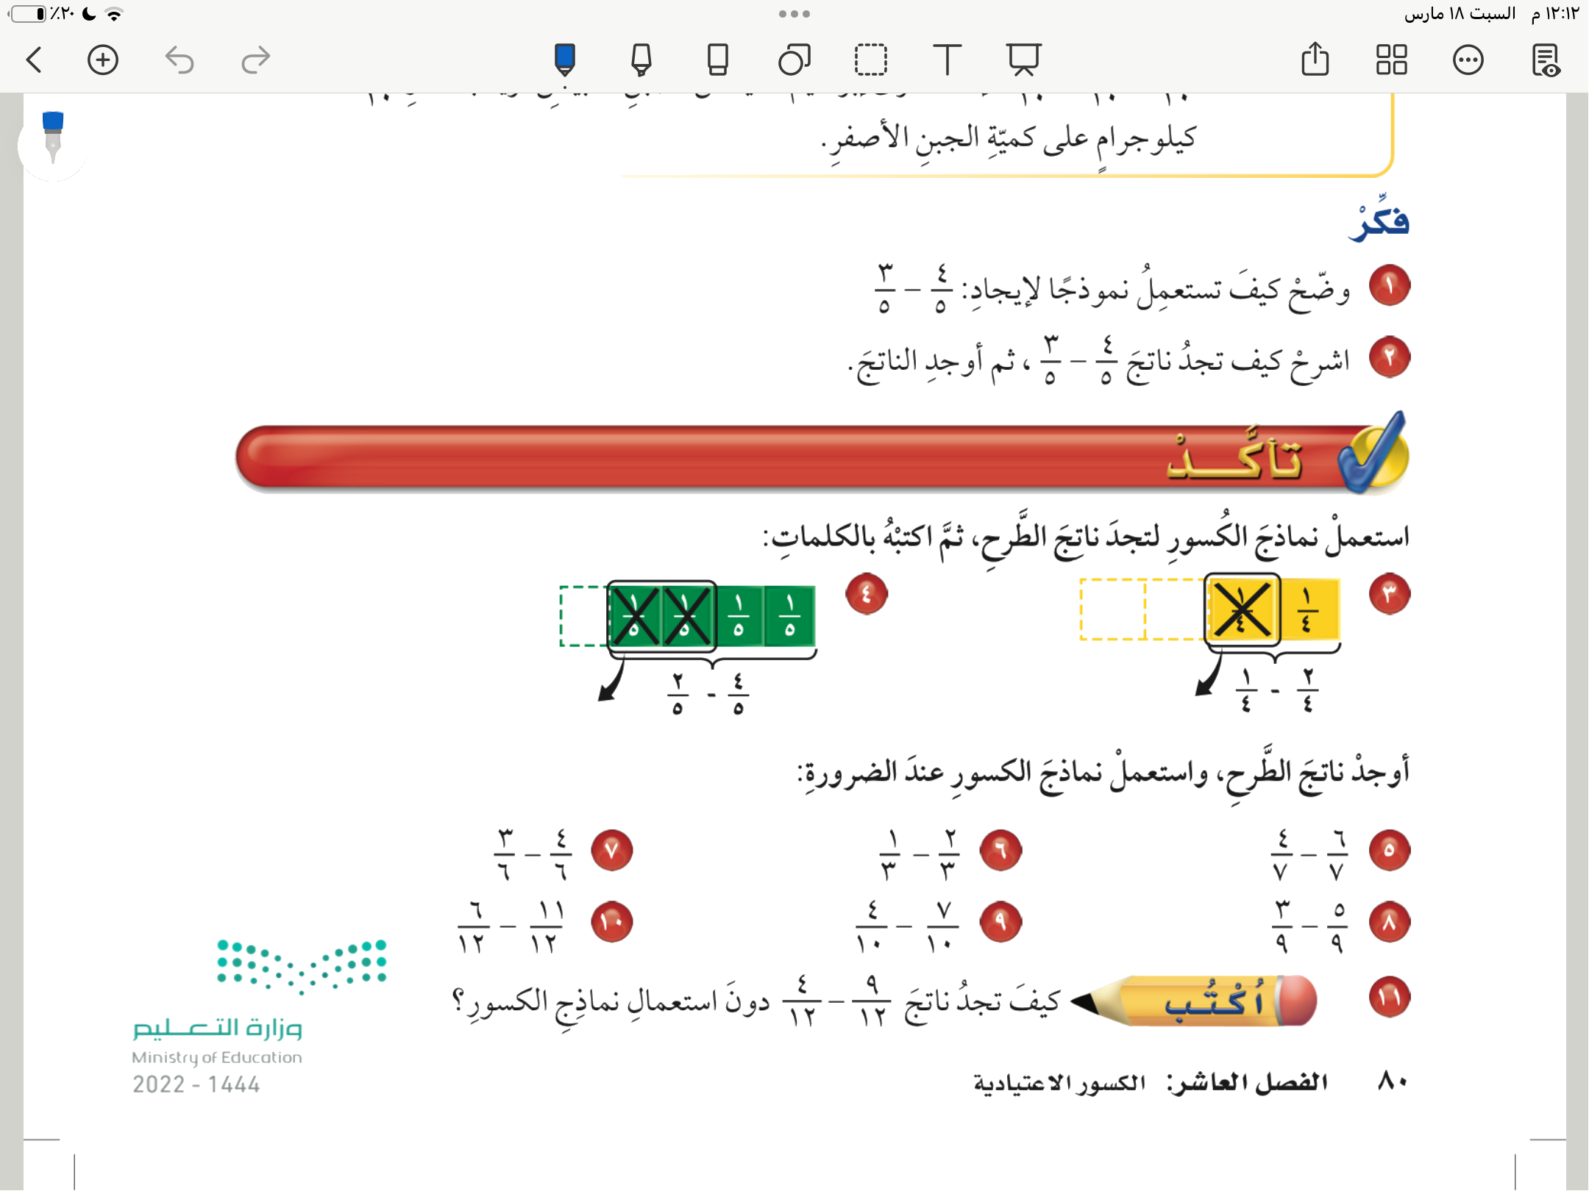
صفحة ٨٠

